Slide 1
Poruchy imunity
Barbora Soukupová, Amálie Vychodilová, 3.D

Slide 2
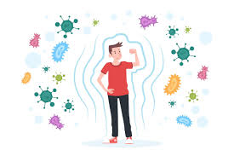
Imunita
= systém, jehož hlavním úkolem je chránit nás před škodlivými mikroorganismy, ale také odstraňovat poškozené buňky
Snížení imunity (= imunodeficience) se projevují zvýšenou náchylností k infekcím (mohou se podílet i na vzniku nádorových chorob, chronických zánětů)
PŘÍČINY:
Existuje řada příčin poruchy: - vrozené (méně časté, geneticky podmíněné)
- získané ( v důsledku řady příčin)

Slide 3
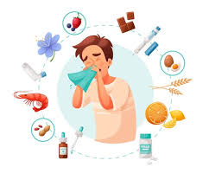
Alergie
= přehnaná, nepřiměřená reakce imunitního systému organismu na látky, se kterými se běžně setkáváme v našem prostředí.
Látky, které to vyvolají = alergeny
nevznikne ze dne na den (od prvních příznaků často uplyne i několik let)
Druhy alergií:
potravinové
pylové
zvířecí
kontaktní
lékové

Slide 4
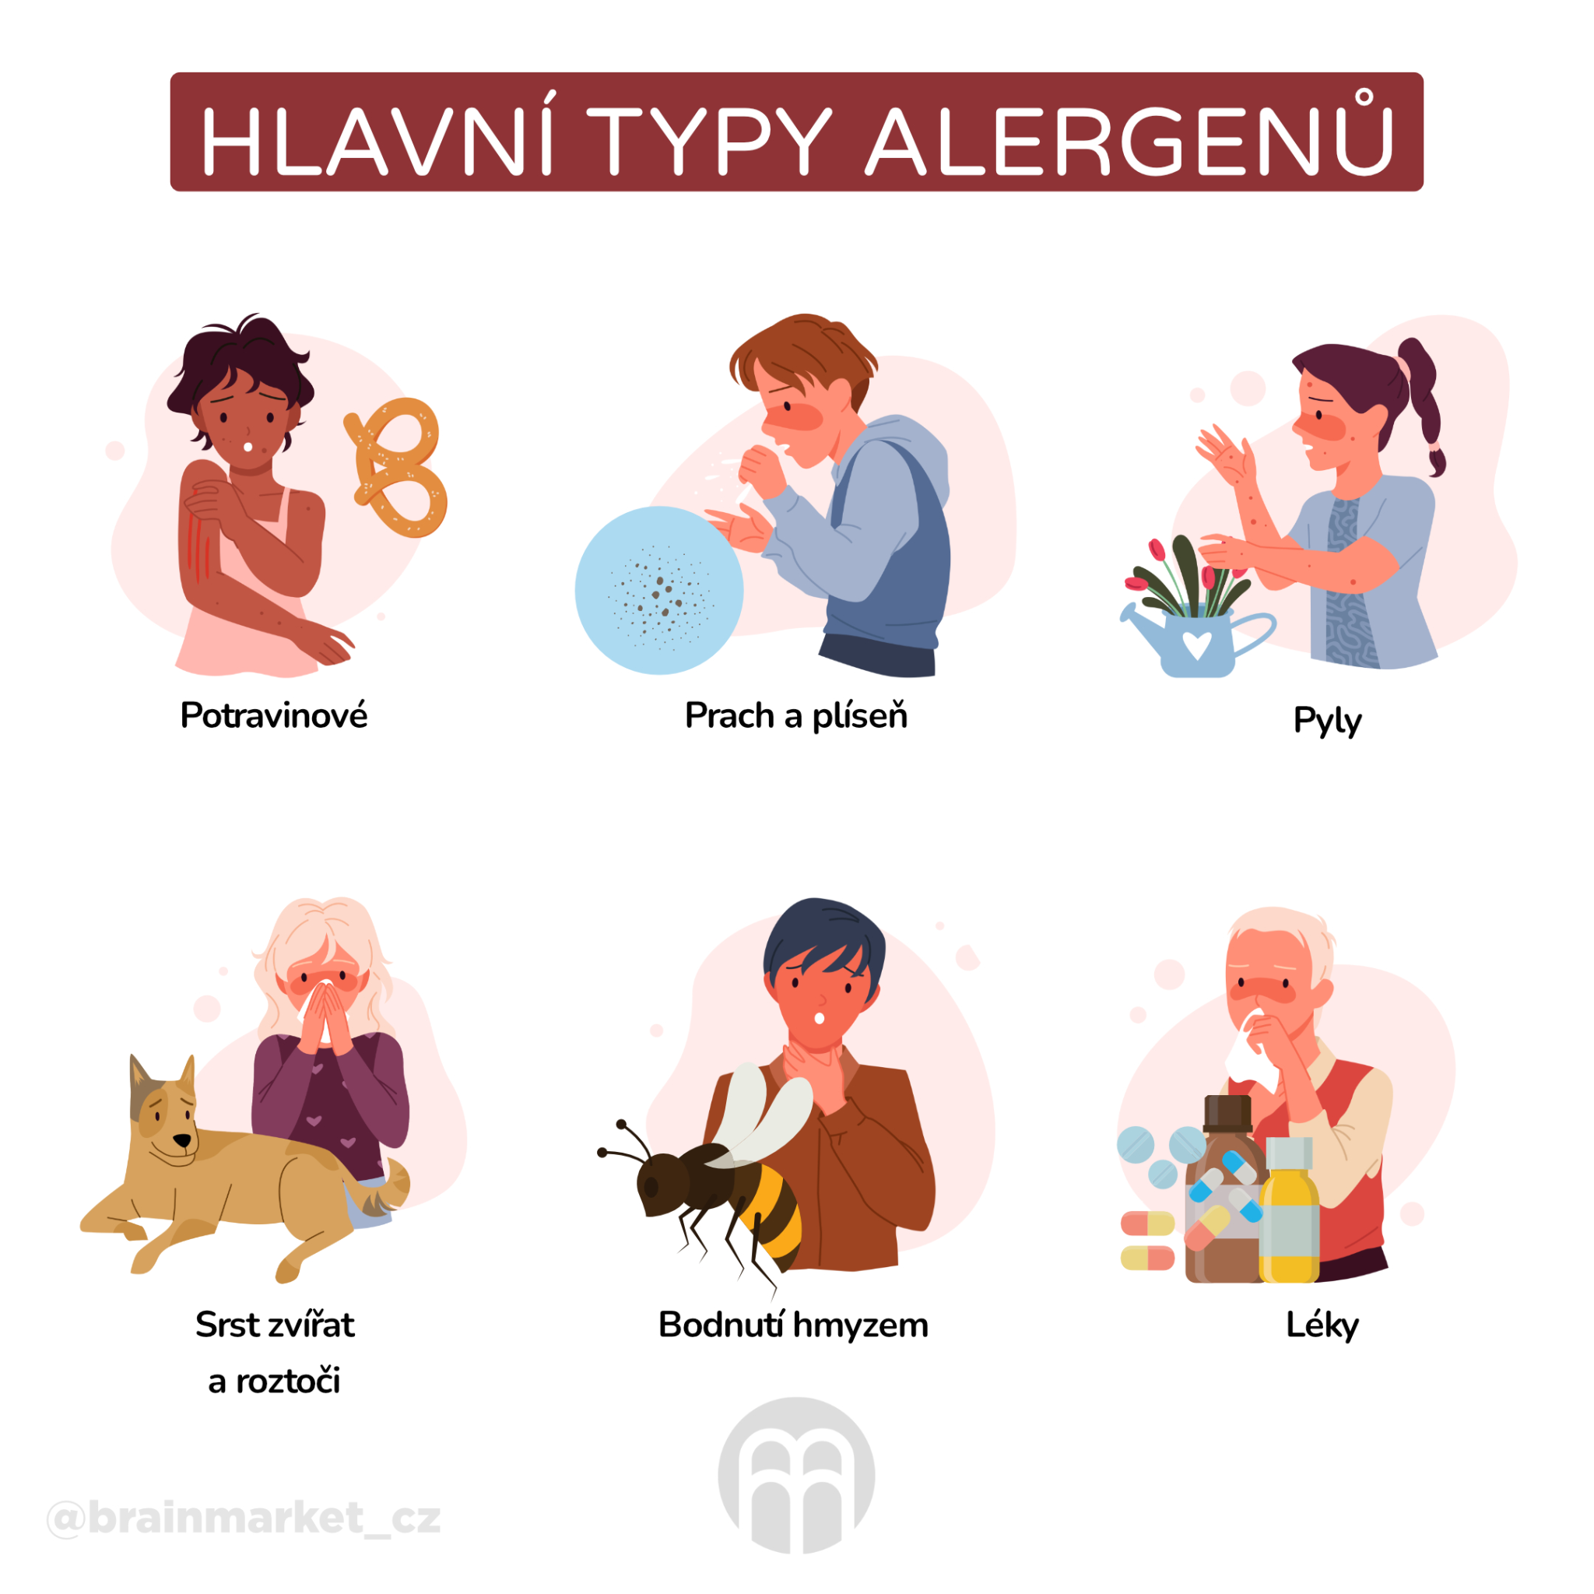
Druhy alergenů
Pyly
Prach
Členovci (roztoči, vosy)
Domácí / hospodářská zvířata
Plísně
Potravina (Mléko,vejce,ořechy)
Potravinářská aditiva (barviva,
konzervační látky)
Léky
Bodnutí hmyzem

Slide 5
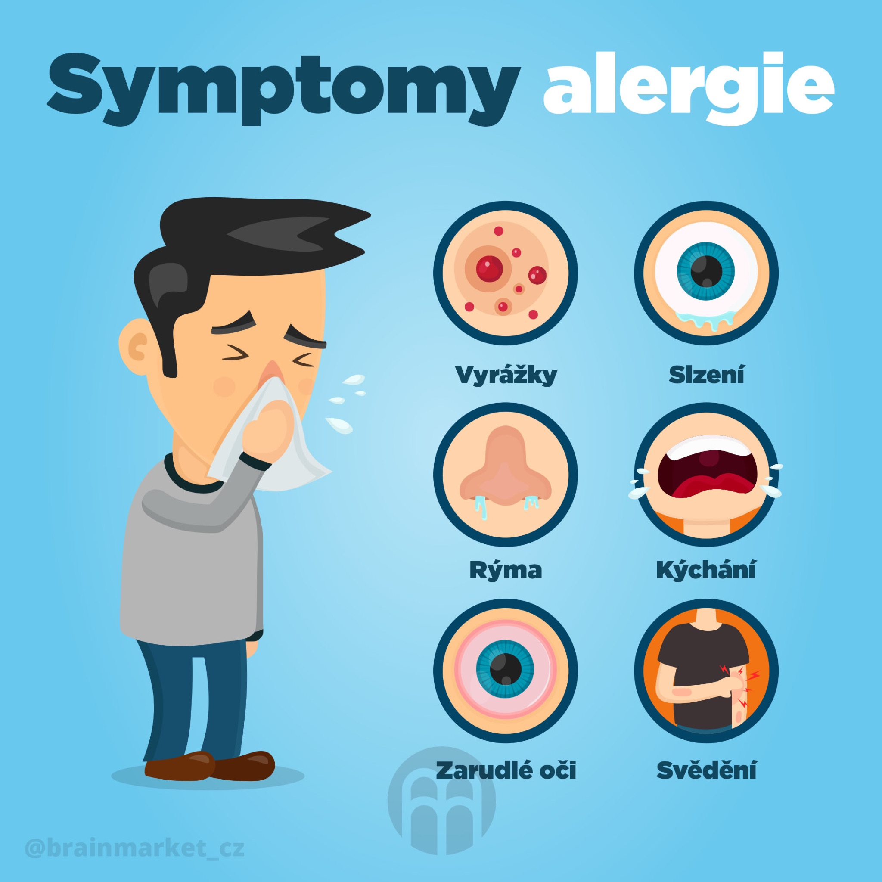
Symptomy
kýchání
vodnatá rýma
kašel
ztížené dýchání
svědění očí
svědění kůže, ekzémy
nevolnost, bolest břicha
oteklé rty, jazyk, krk

Slide 6
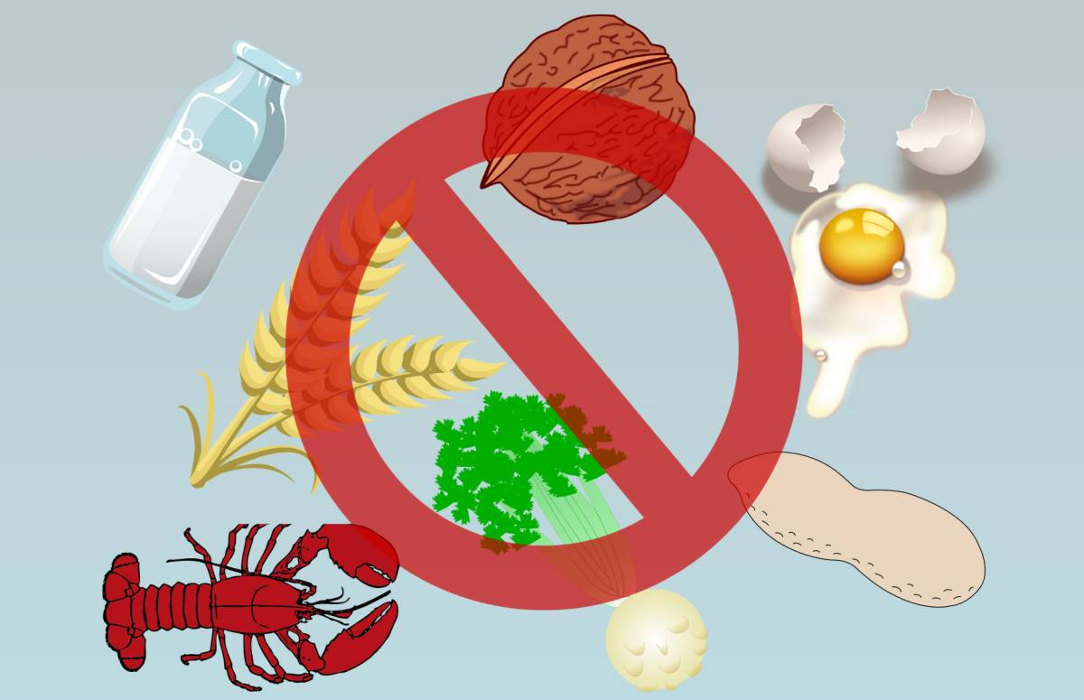
Diagnostika
vyšetření krve, kožní testy
LÉČBA:
vyhýbání se spouštěčům
léky
specifická alergenová imunoterapie (SAIT).

Slide 7
AIDS - syndrom získaného selhání imunity
= soubor příznaků a infekcí, který je následkem poškození imunitního systému člověka virem HIV
Nevyléčitelné (dá se pouze utlumit)
PŘÍČINY:
Přenos krví
Pohlavní styk
Z matky na dítě při těhotenství nebo při porodu
(v 15-30% dojde k nakažení)
Kojení

Slide 8
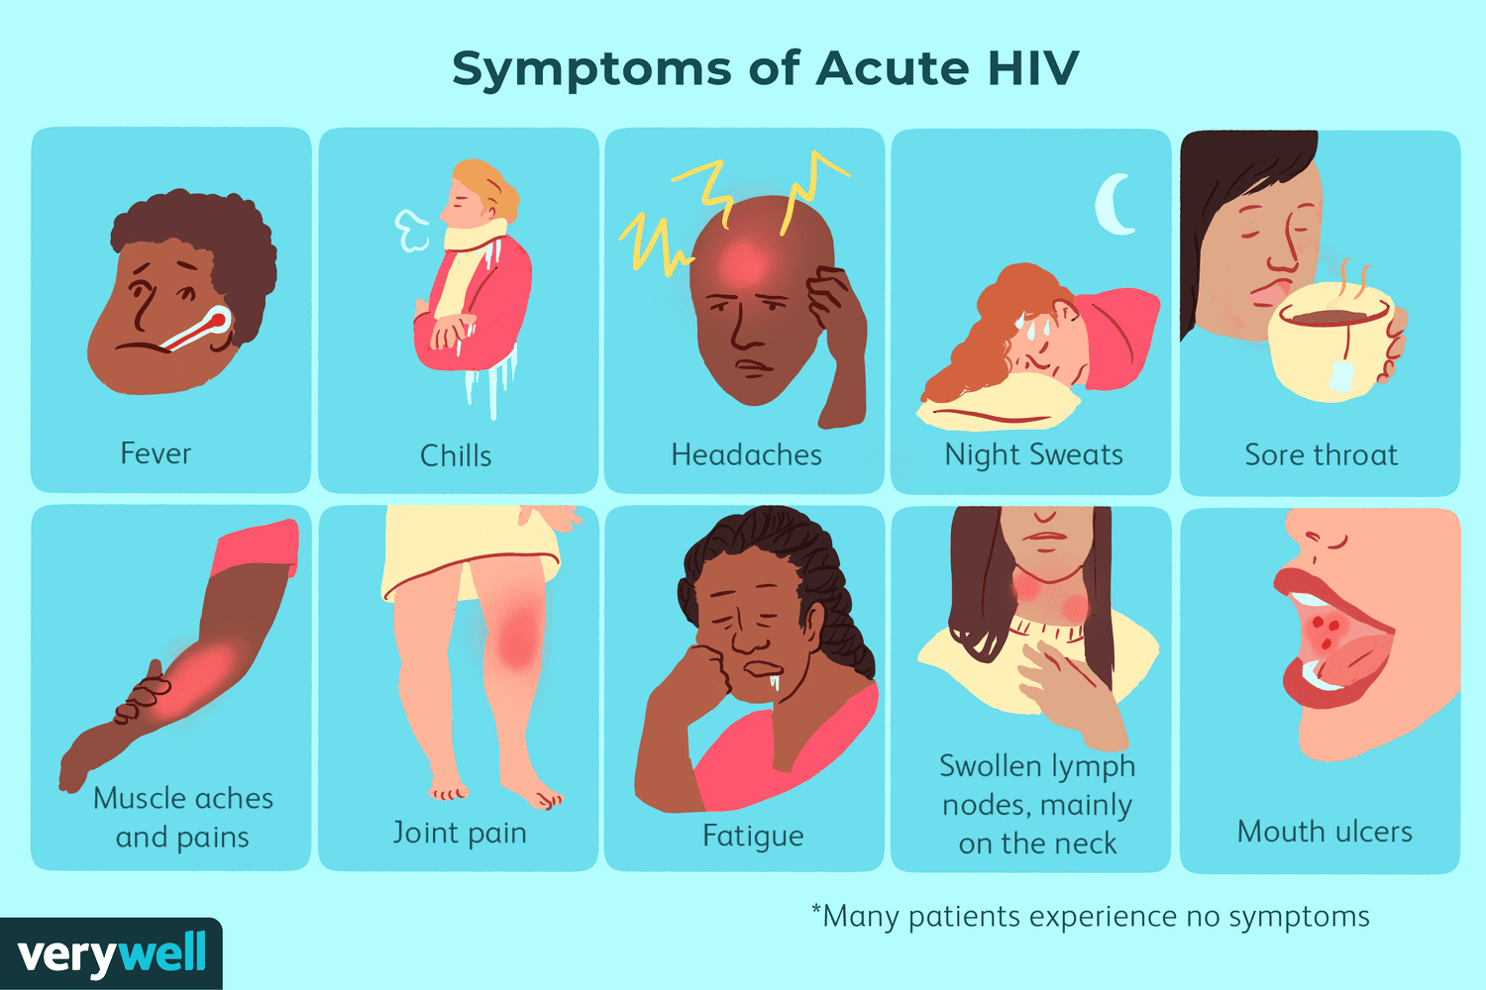
AIDS - syndrom získaného selhání imunity
inkubační doba= 2-6 týdnů
Hlavní příznaky:
1. fáze: Zvětšené mízní uzliny, horečka,
zánět, vyrážka, zvracení, bolest hlavy
2. fáze: bez příznaků, člověk se jeví zdráv
3. fáze: Totální zničení imunitního systému -
až po několika letech

Slide 9
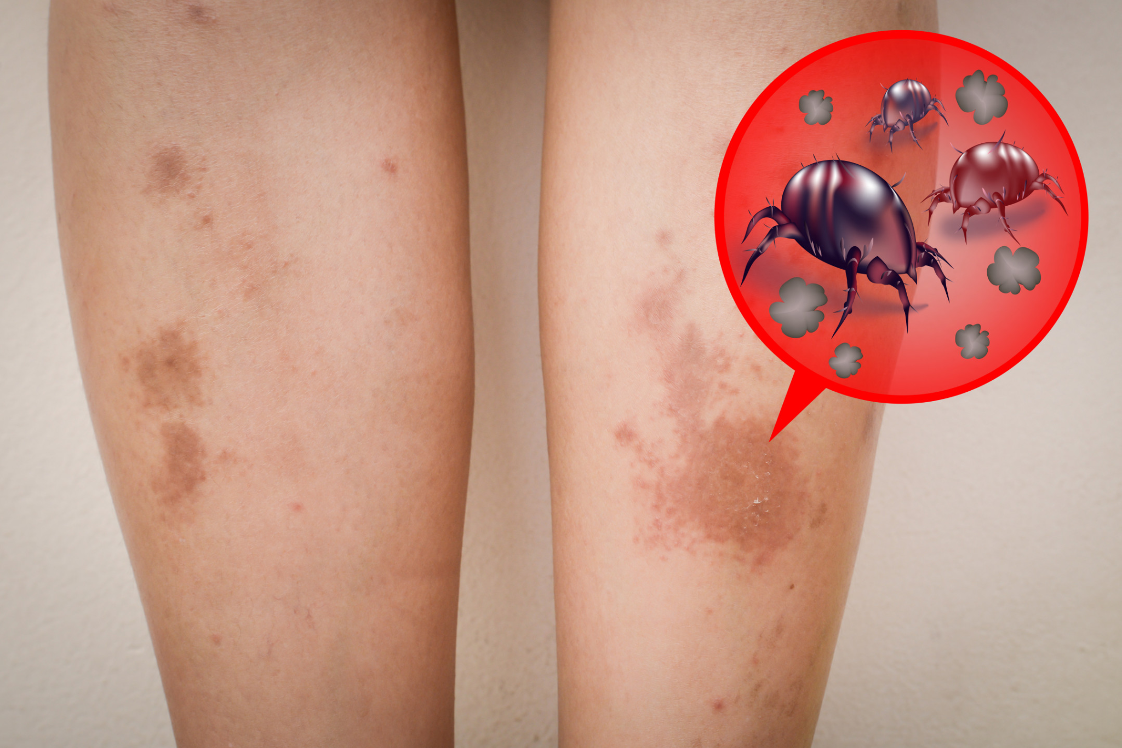
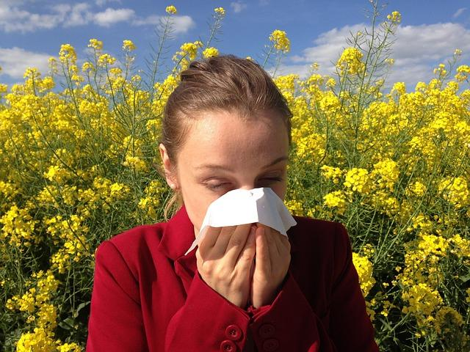
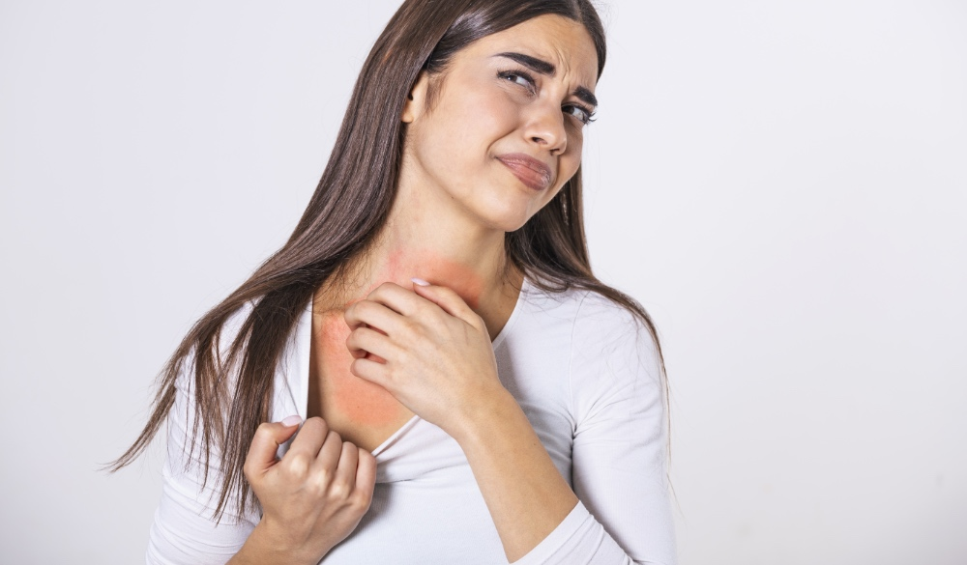
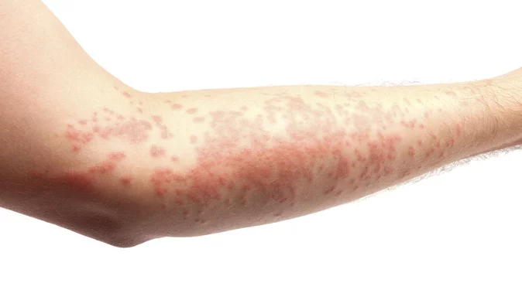

Slide 10
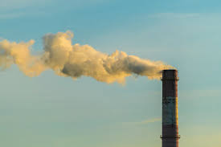
Silné znečištěné prostředí
3 skupiny faktorů:
fyzikální
př.: teplota, vlhkost,elektrický stav ovzduší,prach
chemické
př.: oxidy dusíku, síry, kosmetika, stavební materiály
biologické
př.: viry, bakterie, lůžkoviny, srst zvířat, plísně, pyly

Slide 11
Avitaminóza
= chorobný, patologický stav způsobený dlouhodobým nedostatkem některého z vitamínů
Projevy:
záleží na tom, který vitamín v těle chybí
Vitamin A - šeroslepost, ztrátu chuti, zastavení růstu a porucha obranyschopnosti
Vitamin D - poškození růst kostí, zubů a chrupavek, křivice, osteomalacii
Vitamin E - zraku a chutě, únava, záněty trávicího traktu, nervové poruchy, neplodnost
Vitamin K - krevní sraženiny

Slide 12
Tipy, jak posílit imunitní systém
Pestrá strava bohatá na vitamíny: vitamin D,C,A,E,B, omega 3 nenasycené kyseliny,vláknina
Minerální látky jako pevný základ imunity - zinek, selen, fosfor, měď, hořčík
Hodně spěte a dejte pozor na stres - chronický stres oslabuje imunitu
Pohyb a aktivní životní styl - endorfiny - uvolnění stresu, kvalita spánku, slunce, zdravá hmotnost
Bylinky na imunitu, houby a spousta dalšího - včelí produkty, propolis

